Slide 1
分布式知识图谱数据管理
LDBC-SNB基准测试
2025.01.07

Slide 2
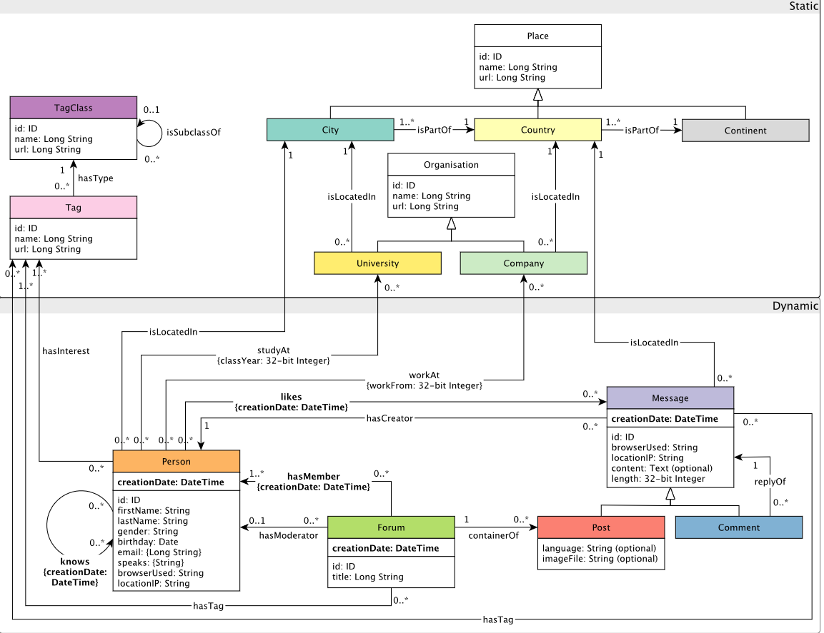
LDBC-SNB
LDBC-SNB（Linked Data Benchmark Council - Social Network Benchmark）是一种用于评估属性图数据库系统性能的基准测试。
主要聚焦于社交网络场景，模拟社交网络中的各种操作，如用户发布内容、用户之间的关系建立和查询等多种复杂操作。
LDBC - SNB 提供了不同规模的数据集，支持模拟大规模的模拟真实复杂社交网络。

Slide 3



测试内容
测试环境：6台服务器（cpu4核/每台，内存32G/每台，磁盘2T/每台）+ 终端pc电脑
本次测试使用LDBC SF1000数据集（2,786,781,095点、17,450,588,784边），测试指标为interative测试查询集平均查询响应时间小于1秒最大查询响应时间小于 10 秒
服务器
服务器
服务器
交换机
服务器
服务器
服务器
终端pc电脑

Slide 4
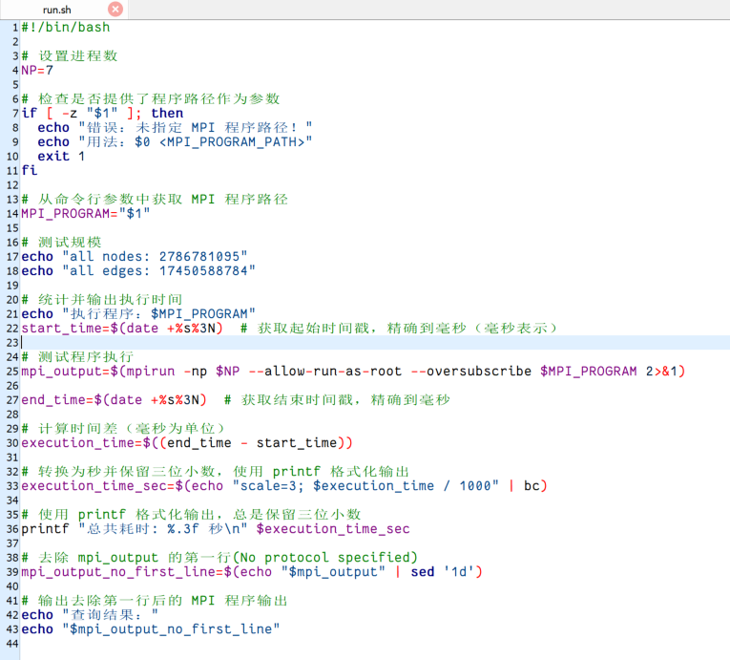
测试脚本

Slide 5
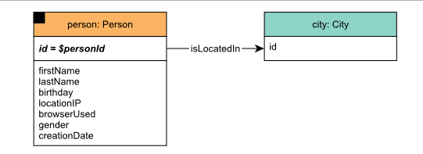
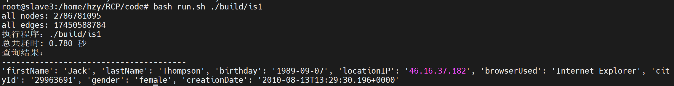
基准查询interactive workload——is1
is1:个人档案
给定 ID 为 $personId 的人员，检索其名字、姓氏、生日、IP 地址、浏览器和居住城市。

Slide 6
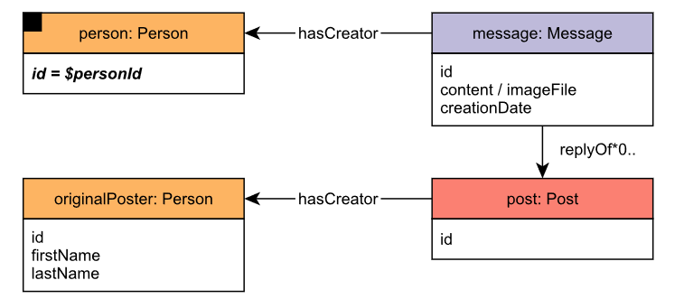
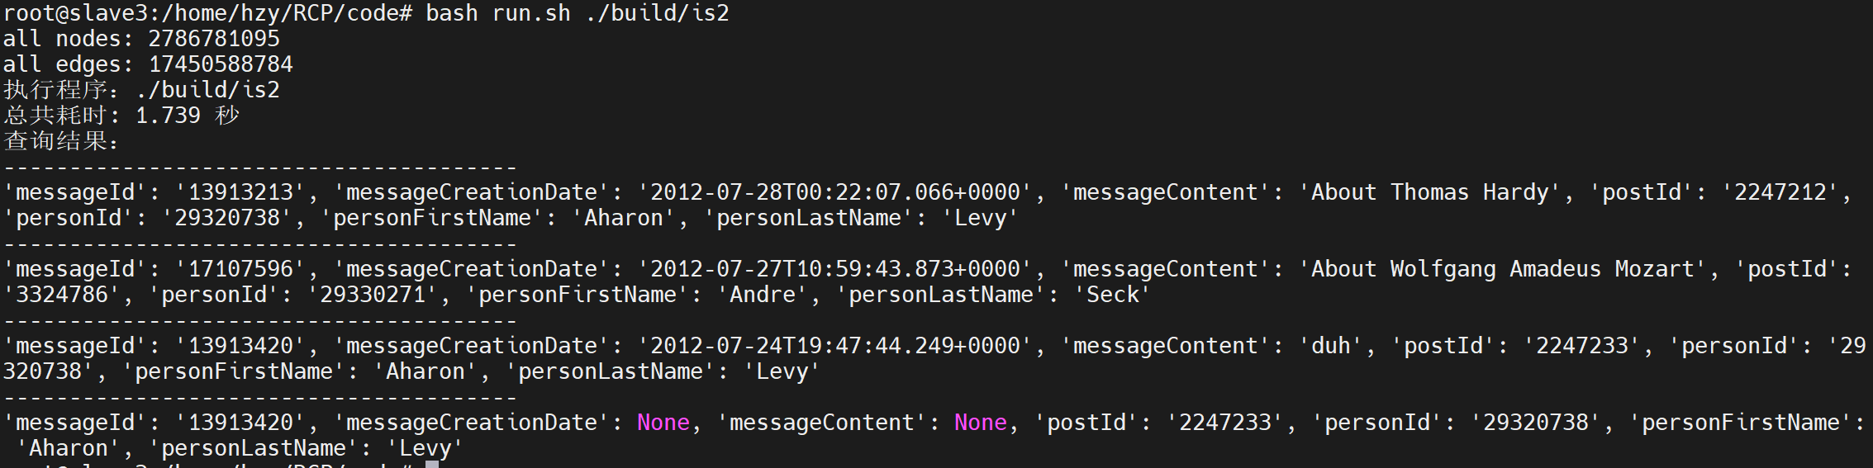
基准查询interactive workload—— is2
is2:个人近期信息
给定 ID 为 $personId 的人员，检索该用户创建的最后 10 条信息。对于每个信息，返回该信息、其对话中的原始信息（帖子）以及该帖子的作者 。（如果信息是帖子会返回两次）

Slide 7
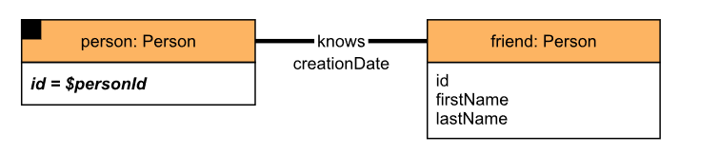
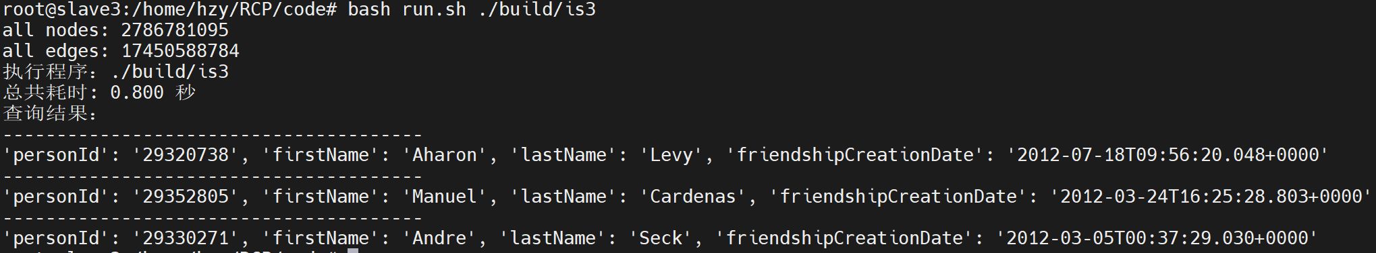
基准查询interactive workload—— is3
is3:个人朋友
给定一个 ID 为 $personId 的开始 Person，检索他们的所有朋友，以及他们成为朋友的日期。

Slide 8
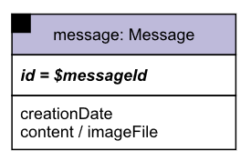
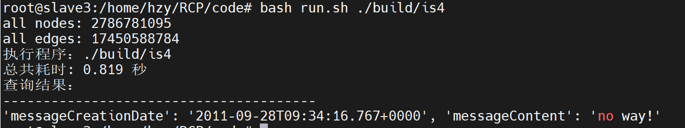
基准查询interactive workload—— is4
is4:消息内容
给定 ID 为 $messageId 的消息，检索其内容和创建日期。

Slide 9
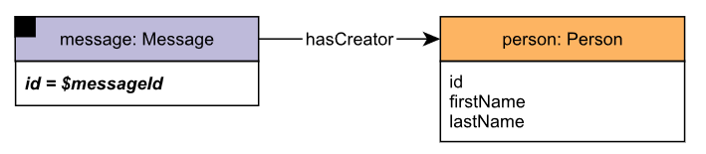
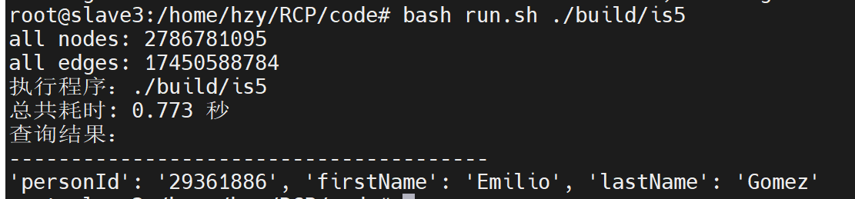
基准查询interactive workload—— is5
is5:消息创建者
给定 ID 为 $messageId 的信息，检索其作者。

